Slide 1
L’Entreprise et son environnement
Omar mhaimdat, salahddine zouine, nouaaman majd, abdel ahad bourass, safa bazano, alami anas

Slide 2
OMAR
INTRODUCTION
L'ENVIRONNEMENT GENERAL
NOUAMAN
MACRO-ENVIRONNEMENT
ALAMI
SAFAA
LE ROLE DE L'ENTREPRISE DANS CET ENVIRONNEMENT
CONCLUSION
ABDEL AHAD
MICRO-ENVIRONNEMENT
SALAH

Slide 3
Ensemble des acteurs d’une société qui influencent la vie de l’entreprise
Ensemble des acteurs d’une société qui sont influencés par la vie de l’entreprise

Slide 4
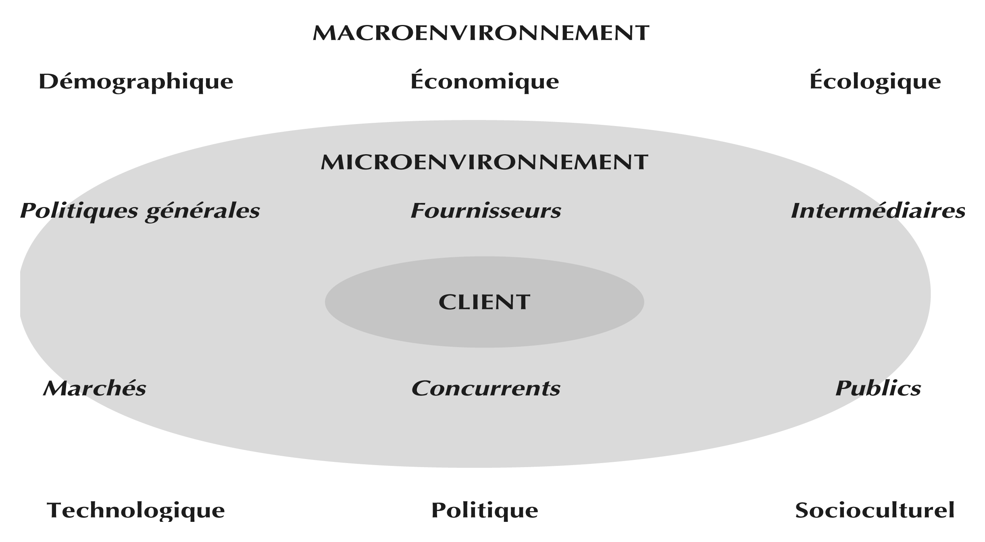

Slide 5
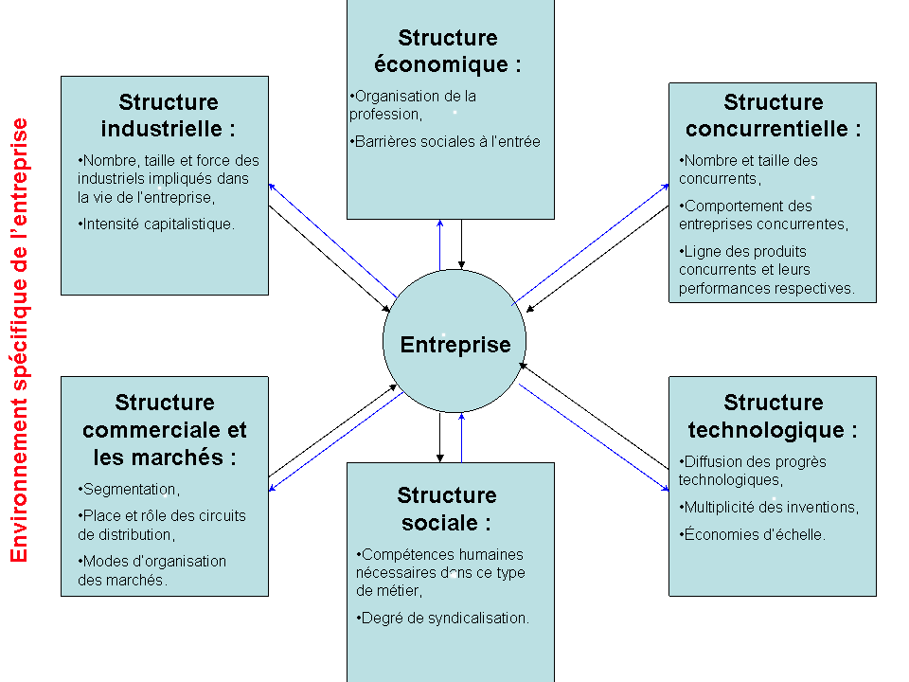

Slide 6
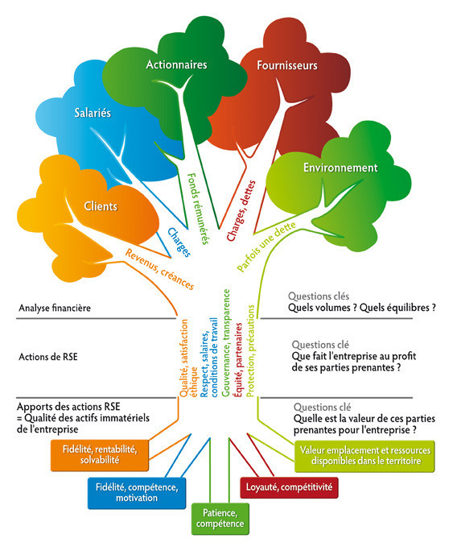

Slide 7
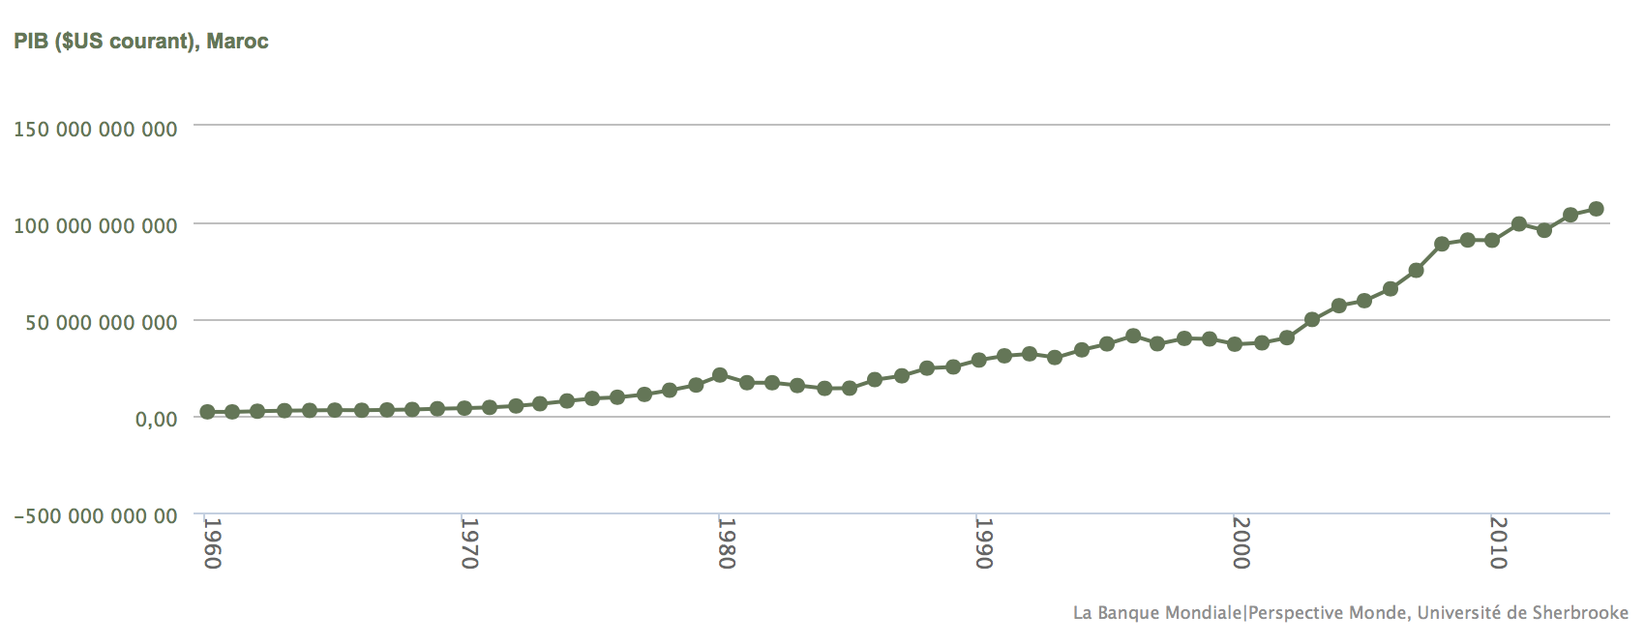
MACRO-ENVIRONNEMENT
CROISSANCE DU PIB SUR 65 ANS DU MAROC

Slide 8
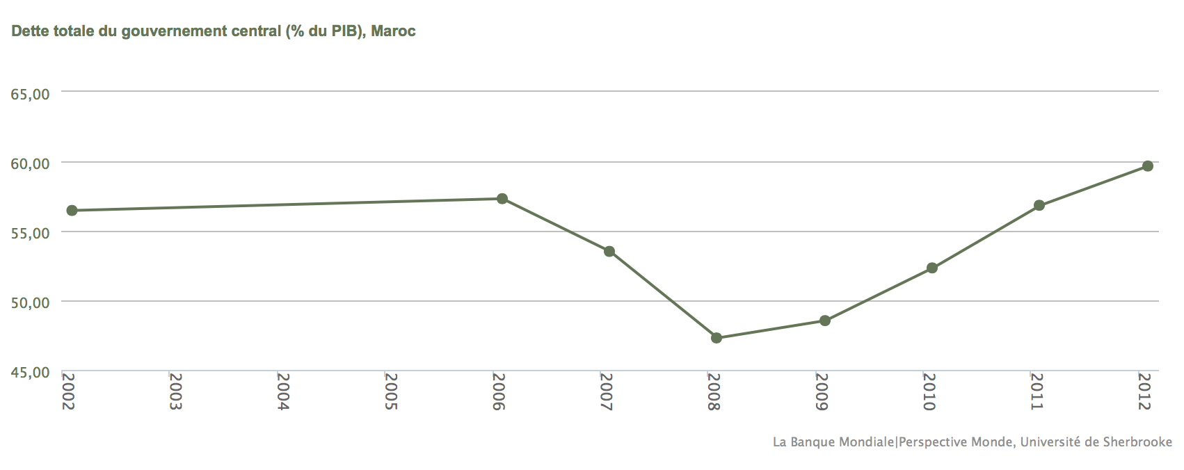
MACRO-ENVIRONNEMENT
VARIATION DE LA DETTE SUR 10 ANS DU MAROC

Slide 9
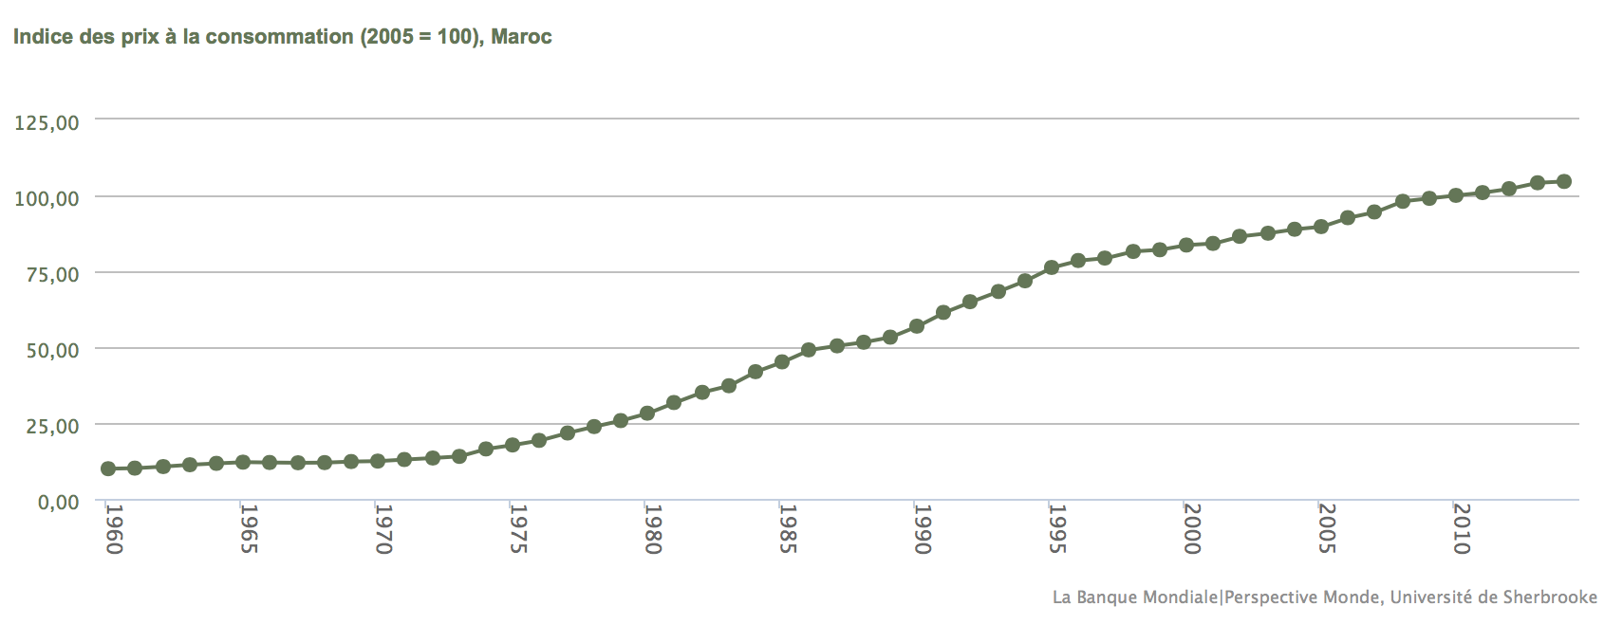
MACRO-ENVIRONNEMENT
VARIATION DES PRIX A LA CONSOMMATION SUR 65 ANS DU MAROC

Slide 10
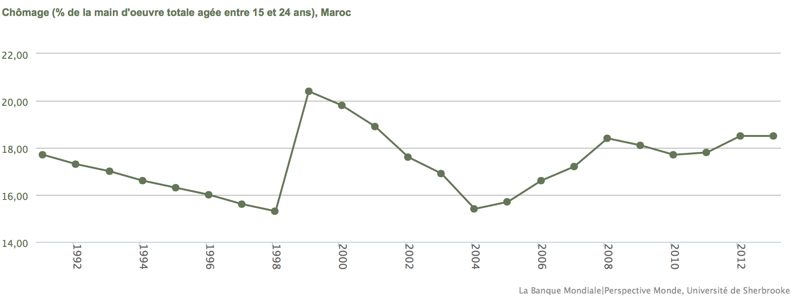
MACRO-ENVIRONNEMENT
VARIATION DU CHOMAGE DES JEUNES SUR 25 ANS AU MAROC

Slide 11
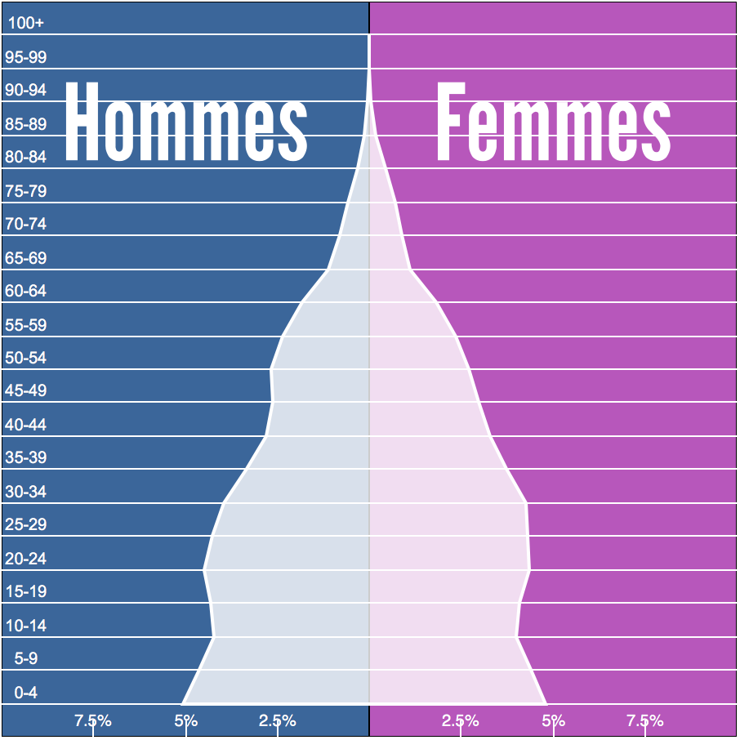
MACRO-ENVIRONNEMENT
PYRAMIDE DES AGES EN 2016 AU MAROC
Source: United Nations, Department of Economic and Social Affairs, Population Division

Slide 12
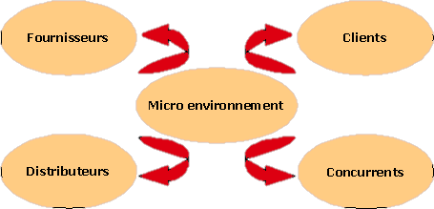
MICRO-ENVIRONNEMENT

Slide 13
MICRO-ENVIRONNEMENT
Ensemble des partenaires de l’entreprise
Environnement spécifique à chaque entreprise
Conditionne les décisions opérationnelles
Les différents marchés:
travail
financier
biens de production
commercial

Slide 14
MICRO-ENVIRONNEMENT
Le Micro-environnement de l’entreprise est constitué par ses partenaires sur le marché.
L’entreprise désirant connaitre son environnement spécifique doit apprécier les différents aspects concernant.
Cette étude de l’environnement spécifique constitue le contenu essentiel des études de marché réalisé par les entreprises.

Slide 15
MICRO-ENVIRONNEMENT
LES CLIENTS | LES FOURNISSEURS | LES CONCURRENTS
Identifier les besoins Déterminer leur nombre Évaluer leurs forces et leur pouvoir Envisager les évolutions | Déterminer leur nombre Évaluer leur taille et leur pouvoir Apprécier les fournisseurs qui disposent d’un monopole... Envisager les évolutions. | Déterminer les concurrents directs (biens similaires ) et les concurrents indirects (biens de substitution. Apprécier leur force et leur pouvoir. Envisager les évolutions en termes de rapport de force Déterminer s’il est difficile d’entrer dans le secteur (barrières à l’entrée ) ou d’en sortir ( barrières à la sortie )

Slide 16
A- l’entreprise, système ouvert sur son environnement
L’entreprise ne peut pas vivre en vase clos : pour exister et survivre il lui est indispensable d’échanger avec son fonctionnement. Ce système puise dans son environnement les moyens de fonctionner ( travail, capitaux ressources naturelles, informations ) et vend à ses clients ce qu’il a produit. Les relations avec l’environnement se font par l’intermédiaire de marchés dans un système économique capitaliste. Les échanges avec l’environnement peuvent s’analyser comme une boucle de rétroaction : l’entreprise agit sur son environnement qu’elle influence, et ce dernier agit à son tour et influence, et ce dernier agit à son tour et influence lui aussi la vie de l’entreprise.

Slide 17
A- l’entreprise, système ouvert sur son environnement
Les entreprises ne sont pas un monde à part, même si elles fonctionnent avec des règles qui leur sont propres. Les règles internes de gestion sont en partie dépendantes du fonctionnement de la société́. La société́ évolue aussi quand l’organisation des entreprises change.

Slide 18
B- les relations économiques et sociales entre l’entreprise et ses environnements
L’entreprise bénéficie de facteurs extérieurs positifs et de services publics, et subit des éléments négatifs et des contraintes de la part de son environnement. De façon symétrique. l’environnement enregistre les retombées des actions de l’entreprise, retombées positives ou négatives, selon les acteurs qui les subissent et le point de vue où l’on se place.

Slide 19


